Slide 1
Божья коровка Лепка
МКДОУ «Детский сад№3 п.Теплое»
Подготовил воспитатель
средней группы № 1
Зайцева Г.А.

Slide 2
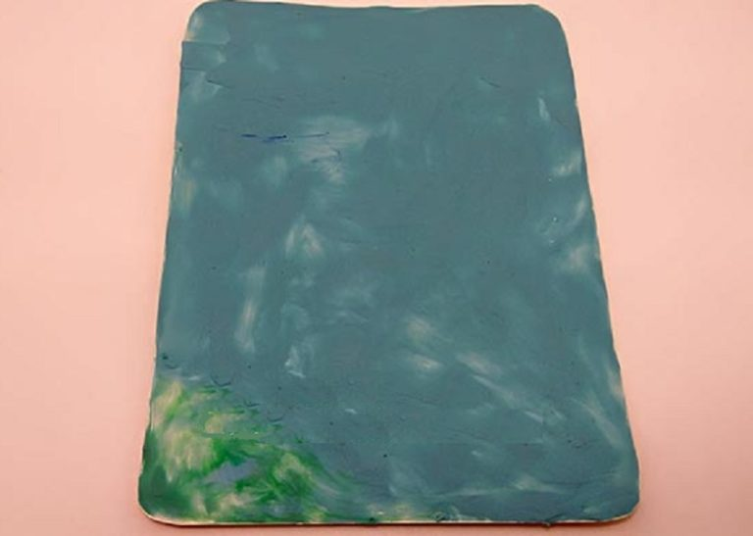
Для начала подготавливаем фон будущей картины. Для этого смешивают синий и белый пластилин (можно добавить немного зеленого), чтобы создать эффект голубого неба.
Тонким слоем размазываем получившийся смешанный пластилин по всей поверхности картона.

Slide 3
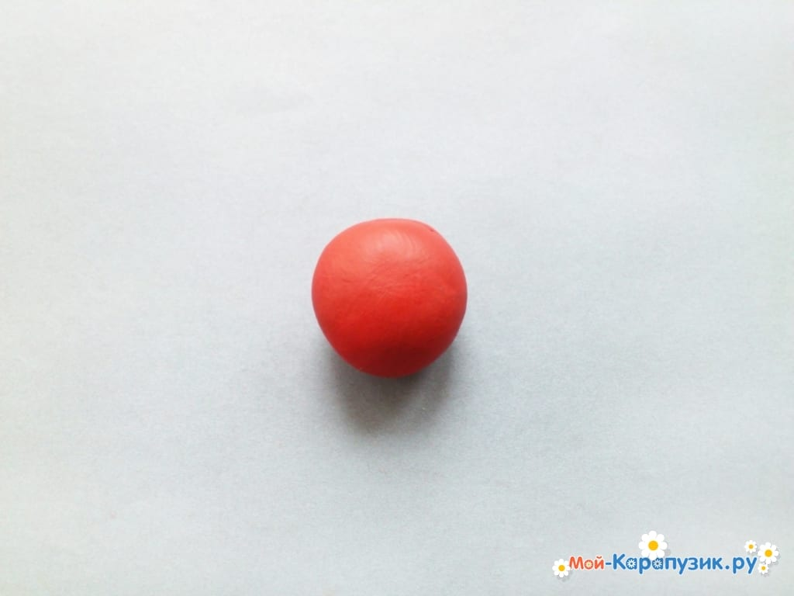
Скатаем шарик из красного мягкого пластилина.

Slide 4
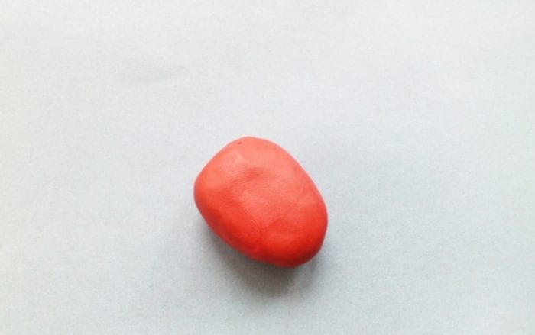
Деформируя шарик из пластилина, придавливая со всех сторон: сверху-ладонью, с боков-пальцами, должно получиться продолговатое тело-панцирь божьей коровки.

Slide 5
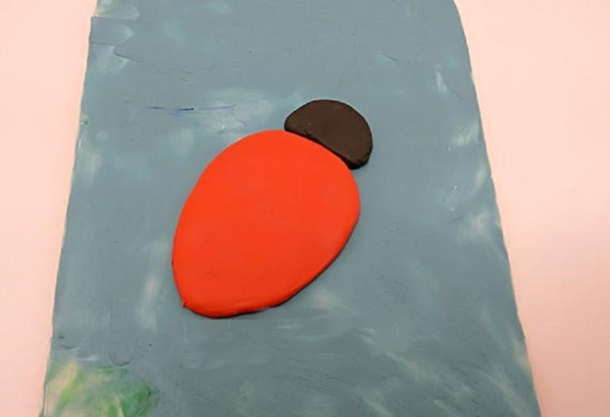
Одна сторона тельца должна быть более закругленной, это задняя часть жучка. Передняя часть более плоская. Сверху ладонью надавим чтобы получилось более плоское туловище. Из черного пластилина делаем голову. Прикрепляем детали к картону.

Slide 6
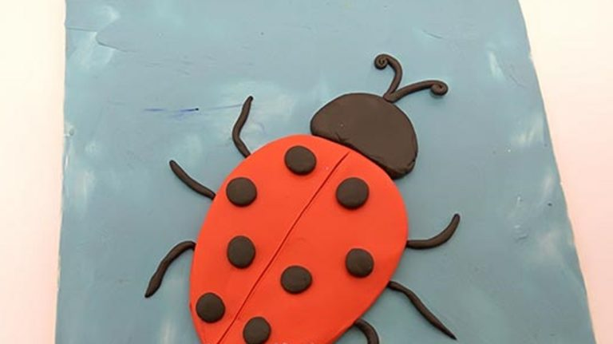
Из черного пластилина готовим маленькие сплющенные шарики для точек на крылышках насекомого и еще восемь тонких жгутиков для усов и лап.

Slide 7
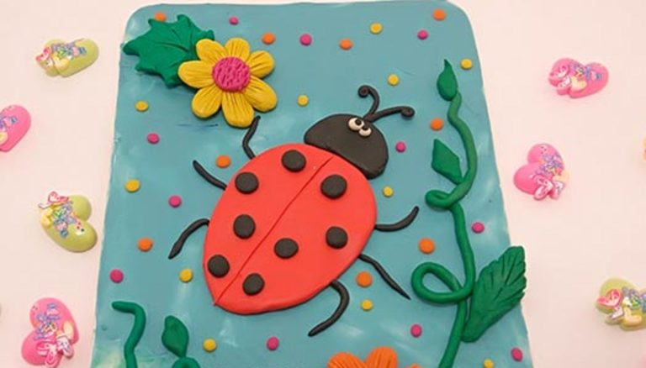
Лепим белые шарики и сплющиваем , добавляем маленькие черные точечки. Прикрепляем к голове. Это глаза. Можно украсить травой, используя жгутики из пластилина и цветами

